Slide 1
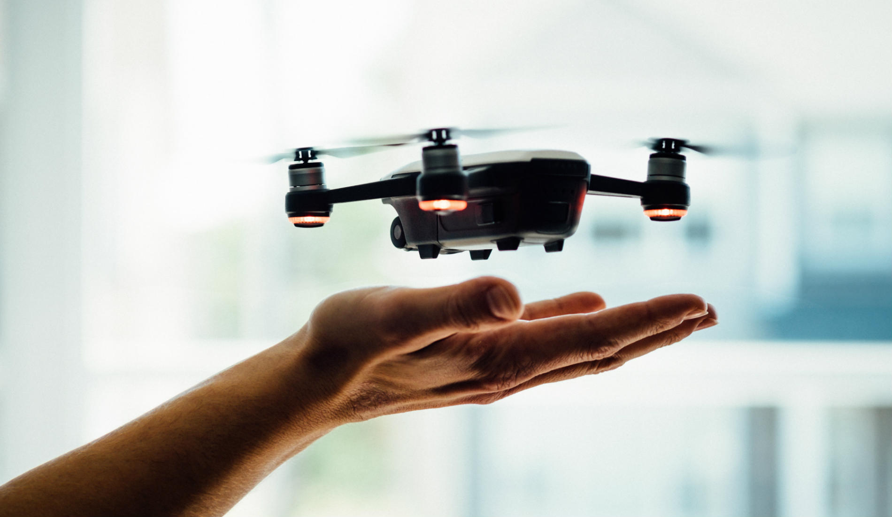
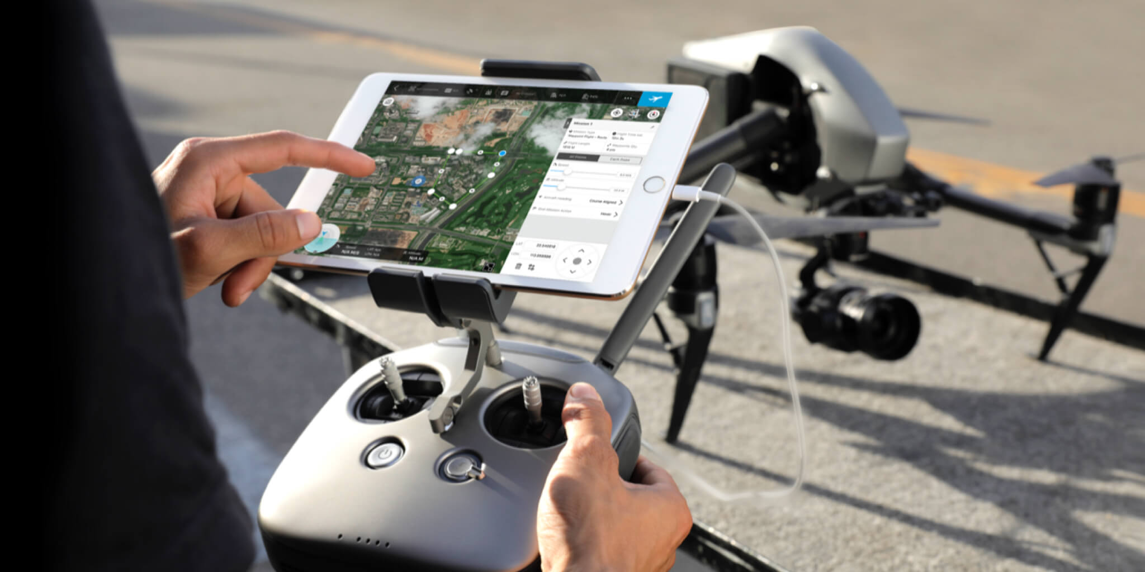

Travail de bachelor droneApp
TONINI Mathias SUNGURTEKIN Deniz
Projet de bachelor semestre printemps 2020

Slide 2
Grammaire
<expr> -> décollage + <terme>
<terme> -> <commande> + <terme> | fin
<commande> -> droite | gauche | avancer | reculer | monter | descendre
<fin> -> atterrissage
2

Slide 3
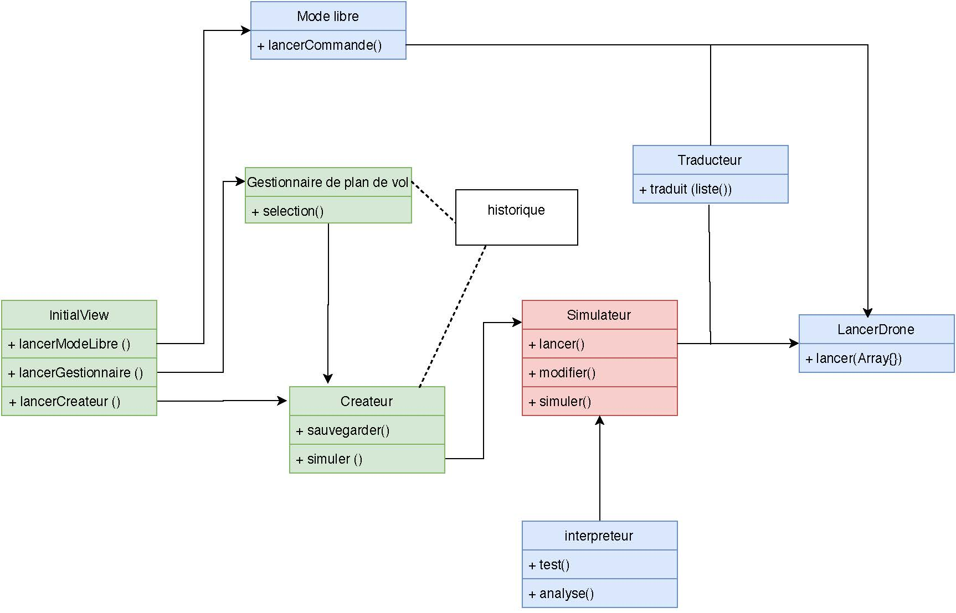
Notre projet
3

Slide 4
Storyboard
Création de vol
Gestionnaire
Vol libre
4

Slide 5


Storyboard – plan de vol
Création de vol
Atterrissage
gauche
avancer
haut
Gestionnaire
Décoller
Droite
Reculer
bas
Vol libre
Obstacle
Simuler
Lancer
5

Slide 6
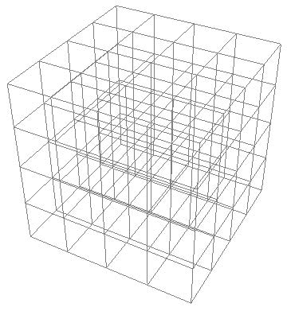
Storyboard – plan de vol
Création de vol
gauche
avancer
haut
Gestionnaire
Droite
Reculer
bas
Vol libre
Obstacle
Simuler
Atterrissage
Lancer
gauche
avancer
Décoller
6

Slide 7
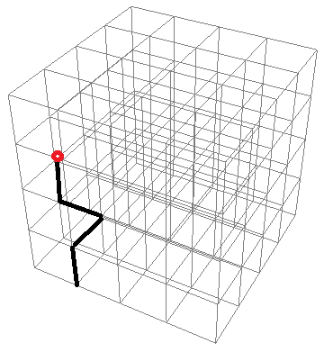
Storyboard – plan de vol
Création de vol
gauche
avancer
haut
Gestionnaire
Droite
Reculer
bas
Vol libre
Obstacle
Simuler
Atterrissage
Lancer
gauche
avancer
Décoller
7

Slide 8
Storyboard - Gestionnaire
Création de vol
Plan de vol 1
Gestionnaire
Plan de vol 2
Vol libre
Plan de vol 3
Plan de vol 4
Un fichier CSV
Plan de vol 5
Plan de vol 6
Plan de vol 7
8

Slide 9
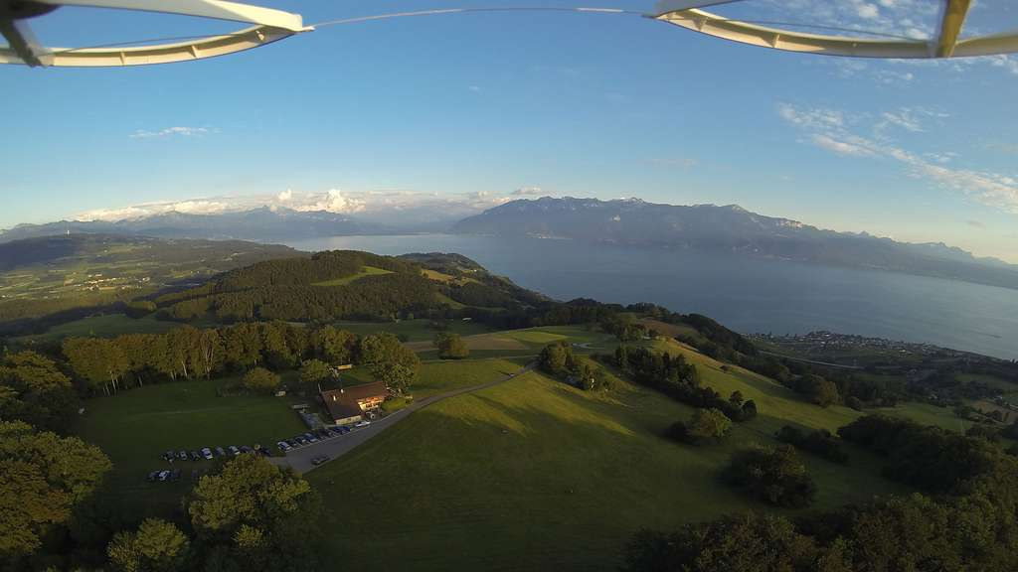
Storyboard – Vol libre
Création de vol
Gestionnaire
Vol libre
Décollage
Avancer
Haut
Gauche
Atterrissage
Descendre
Bas
Droit
9

Slide 10
Ce qui a été fait:
Compréhension du code de Marvin et Patrick
«Nettoyer leur projet»
Test et correction de leur code
Modification de l’interface (page d’accueil, mode libre et mode créateur)
Ré-implémentation de la partie de création de plan de vol
Début de l’implémentation du gestionnaire de plan de vol
10

Slide 11
Ce qui reste à faire
Mode libre:
Ajouter la caméra
Gestionnaire
Lecture fichier et affichage des plans de vol
Créateur
Ajouter simulation SceneKit
Ajout d’un bouton qui nous permettra au drone d’effectuer le plan de vol décider
Autre
Récupérer le drone pour tester
Faire le rapport
11

Slide 12
Planning
Apprentissage
L’ancien projet
Architecture
Swift
xCode
SceneKit
Approfondissement si nécessaire
Code
Création du projet
Modification ancien projet
Sauvegarde de fichier
Gestionnaire de plan de vol
Début de l’ implémentation de la simulation
Fin de la simulation
Tests
Ancien projet
Test des modifications
Test unitaire
Test de la simulation
12
11.03.2020
25.03.2020
08.04.2020
22.04.2020

